Slide 1

PHÒNG GIÁO DỤC VÀ ĐÀO TẠO PHÚ GIÁO
TRƯỜNG TIỂU HỌC TÂN LONG
Luyện từ và câu - Lớp 5
Bài: Mở rộng vốn từ: Hoà bình
Tuần 5 PPCT 9
Giáo viên: Trần Thị Kim Chi

Slide 2
Thứ ba, ngày 2 tháng 11 năm 2021
Luyện từ và câu
Mở rộng vốn từ: Hoà bình
Mục tiêu của bài học
1
Mở rộng và hệ thống hóa vốn từ thuộc chủ điểm Cánh chim hòa bình
2
Tìm được các từ đồng nghĩa với từ Hòa bình
3
Viết được đoạn tả cảnh thanh bình của một miền quê hoặc thành phố

Slide 3
Thứ ba, ngày 2 tháng 11 năm 2021
Luyện từ và câu
Mở rộng vốn từ: Hoà bình
Bài 1: Dòng nào dưới đây nêu đúng nghĩa của từ hoà bình?
a) Trạng thái bình thản.
b) Trạng thái không có chiến tranh.
c) Trạng thái hiền hoà, yên ả.

Slide 4
Thứ ba, ngày 2 tháng 11 năm 2021
Luyện từ và câu
Mở rộng vốn từ: Hoà bình
Bài 1. Dòng nào dưới đây nêu đúng nghĩa của từ hoà bình?
a) Trạng thái bình thản.
☞ Tự nhiên, thoải mái, không biểu lộ bối rối, xúc động; chỉ trạng thái tinh thần của con người.
b) Trạng thái không có chiến tranh.
Chỉ trạng thái của đất nước hay thế giới ở đó không có xung đột, không có chiến tranh.
c) Trạng thái hiền hoà, yên ả.
Yên ả là trạng thái của cảnh vật; hiền hòa là trạng thái của cảnh vật hoặc tính nết của con người.

Slide 5
Thứ ba, ngày 2 tháng 11 năm 2021
Luyện từ và câu
Mở rộng vốn từ: Hoà bình
Bài 1. Dòng nào dưới đây nêu đúng nghĩa của từ hoà bình?
a) Trạng thái bình thản.
b) Trạng thái không có chiến tranh.
c) Trạng thái hiền hoà, yên ả.

Slide 6
Thứ ba, ngày 2 tháng 11 năm 2021
Luyện từ và câu
Mở rộng vốn từ: Hoà bình
Bài 2. Những từ nào dưới đây đồng nghĩa với từ hoà bình?
- Bình yên - Bình thản
- Lặng yên - Thái bình
- Hiền hoà - Thanh thản
- Thanh bình - Yên tĩnh

Slide 7
Thứ ba, ngày 2 tháng 11 năm 2021
Luyện từ và câu
Mở rộng vốn từ: Hoà bình
Bình yên: yên lành, không gặp điều gì rủi ro
Ví dụ: Ai cũng muốn sống trong cảnh bình yên.
Lặng yên: trạng thái yên và không có tiếng động
Ví dụ : Lớp học lặng yên quá!
Hiền hòa: hiền lành và ôn hòa
Ví dụ : Khung cảnh ở đây thật hiền hòa.

Slide 8
Thứ ba, ngày 2 tháng 11 năm 2021
Luyện từ và câu
Mở rộng vốn từ: Hoà bình
Thanh bình: yên vui trong cảnh hòa bình
Ví dụ : Cuộc sống ở đây thật thanh bình
Bình thản: yên ổn, tâm trạng nhẹ nhàng thoải mái, không điều gì áy náy lo nghĩ
Ví dụ : Nó nhìn tôi bằng ánh mắt bình thản
Thái bình: yên ổn, không có chiến tranh, loạn lạc
Ví dụ : Cầu cho muôn nơi thái bình

Slide 9
Thứ ba, ngày 2 tháng 11 năm 2021
Luyện từ và câu
Mở rộng vốn từ: Hoà bình
Thanh thản: tâm trạng nhẹ nhàng, thoải mái, không gì lo lắng.
Ví dụ : Cô ấy ra đi thật thanh thản
Yên tĩnh: trạng thái không có tiếng động, không bị xáo trộn.
Ví dụ : Khu vườn yên tĩnh quá!

Slide 10
Thứ ba, ngày 2 tháng 11 năm 2021
Luyện từ và câu
Mở rộng vốn từ: Hoà bình
Bài 2. Những từ nào dưới đây đồng nghĩa với từ hoà bình?
Bình yên: yên lành, không gặp điều gì rủi ro
Lặng yên: trạng thái yên và không có tiếng động
Hiền hòa: hiền lành và ôn hòa
Thanh bình: yên vui trong cảnh hòa bình
Bình thản: yên ổn, tâm trạng nhẹ nhàng thoải mái, không điều gì áy náy lo nghĩ
Thái bình: yên ổn, không có chiến tranh, loạn lạc
Thanh thản: tâm trạng nhẹ nhàng, thoải mái, không gì lo lắng.
Yên tĩnh: trạng thái không có tiếng động, không bị xáo trộn.

Slide 11
Thứ ba, ngày 2 tháng 11 năm 2021
Luyện từ và câu
Mở rộng vốn từ: Hoà bình
Bài 2. Những từ nào dưới đây đồng nghĩa với từ hoà bình?
- Bình yên - Bình thản
- Lặng yên - Thái bình
- Hiền hoà - Thanh thản
- Thanh bình - Yên tĩnh
Bình yên
Thái bình
Thanh bình

Slide 12
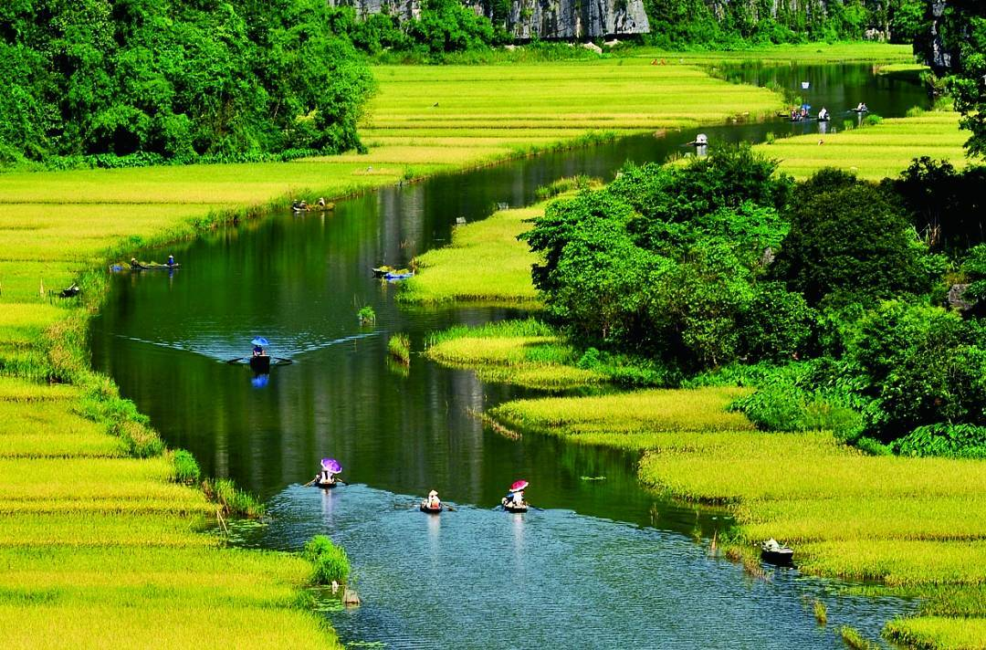
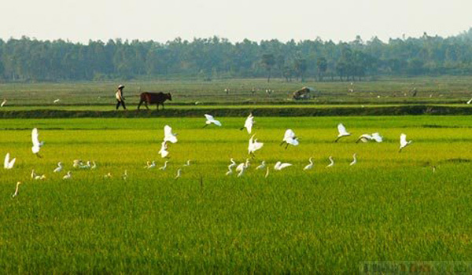
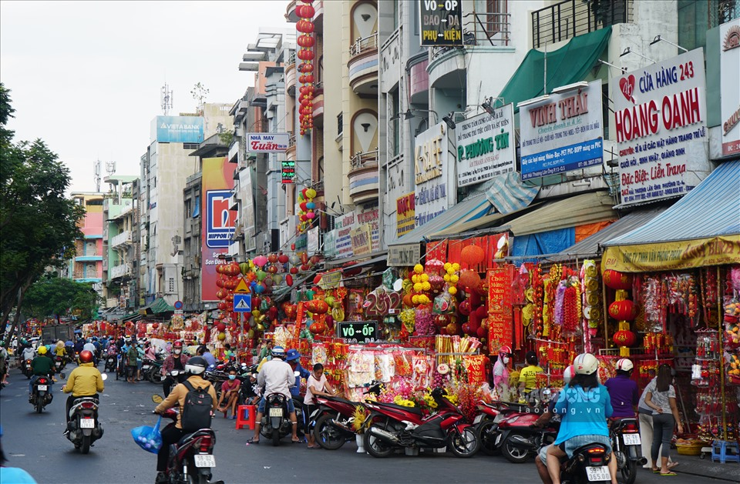
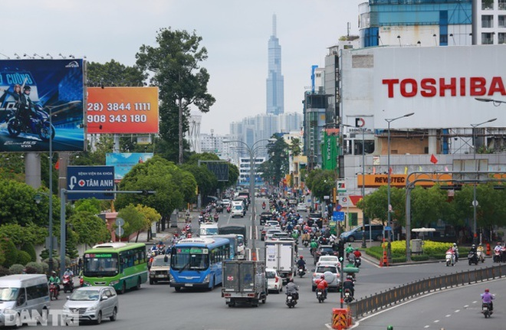
Thứ ba, ngày 2 tháng 11 năm 2021
Luyện từ và câu
Mở rộng vốn từ: Hoà bình
Bài 3. Em hãy viết một đoạn văn từ 5 đến 7 câu miêu tả cảnh thanh bình của một miền quê hoặc thành phố mà em biết.

Slide 13
Thứ ba, ngày 2 tháng 11 năm 2021
Luyện từ và câu
Mở rộng vốn từ: Hoà bình
Bài 3. Em hãy viết một đoạn văn từ 5 đến 7 câu miêu tả cảnh thanh bình của một miền quê hoặc thành phố mà em biết.
Quê tôi nằm bên con sông Hồng hiền hoà. Chiều chiều đi học về, chúng tôi cùng nhau ra bờ sông thả diều. Những cánh đồng lúa rộng mênh mông, xanh mướt. Đàn cò trắng rập rờn bay lượn. Bên bờ sông, đàn trâu thung thăng gặm cỏ. Tôi ngước nhìn những con diều giấy đủ màu sắc, đủ hình dáng và thầm nghĩ có phải cánh diều đang mang những giấc mơ của chúng tôi bay lên cao mãi, cao mãi.

Slide 14
Thứ ba, ngày 2 tháng 11 năm 2021
Luyện từ và câu
Mở rộng vốn từ: Hoà bình
Bài 3. Em hãy viết một đoạn văn từ 5 đến 7 câu miêu tả cảnh thanh bình của một miền quê hoặc thành phố mà em biết.
Lần đầu tiên được đặt chân đến Thành phố Hồ chí Minh, tôi ngỡ ngàng trước những toà nhà cao tầng. Mọi người đi lại tấp nập trên những con đường rộng thênh thang, sạch bóng. Hai bên rợp bóng cây xanh. Các cửa hàng, cửa hiệu rực rỡ sắc màu. Những ngôi nhà xinh xắn nằm liền nhau như những ô bàn cờ. Tất cả đều gợi lên sự thanh bình, yên ả, làm cho lòng tôi bỗng thấy thân quen đến lạ.

Slide 15

TIẾT HỌC ĐẾN ĐÂY LÀ KẾT THÚC
Chúc các em
học tập thật tốt!

